Slide 1
系统的构建接口类实现
--11组唐晟庆

Slide 2
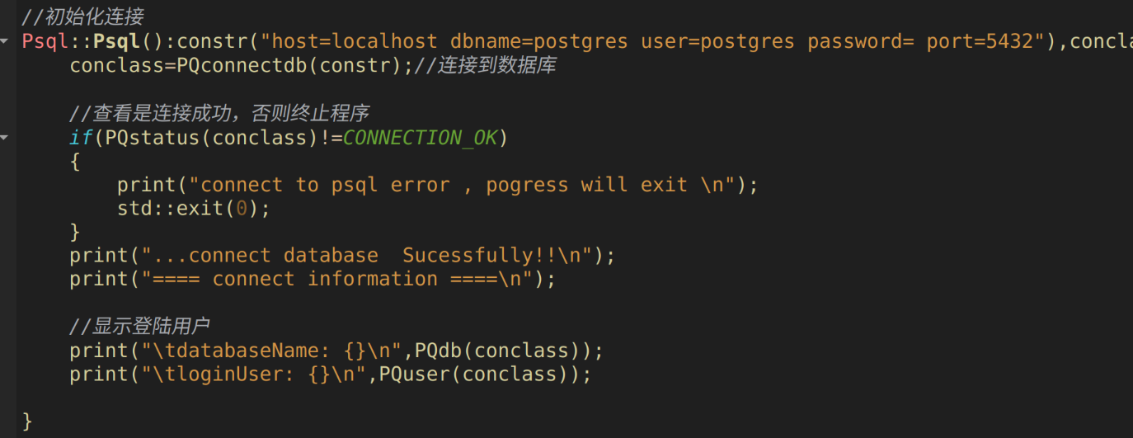
1：实现基本的接口连接功能，先测试基本的连接服务，

Slide 3
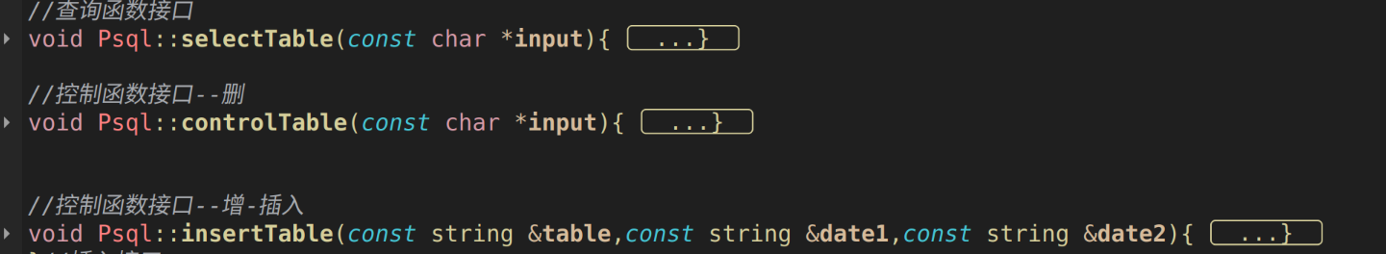
2：测试基本的连接服务无问题后，再次通过程序运行一些简单的sql语句，测试完毕，发现在终端和运行程序保证sql语句正确即可，

Slide 4
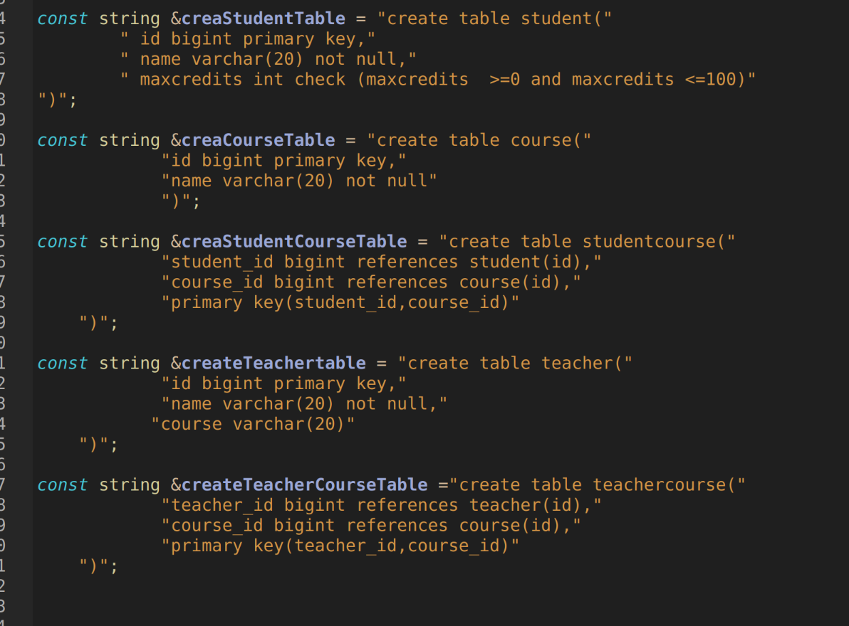
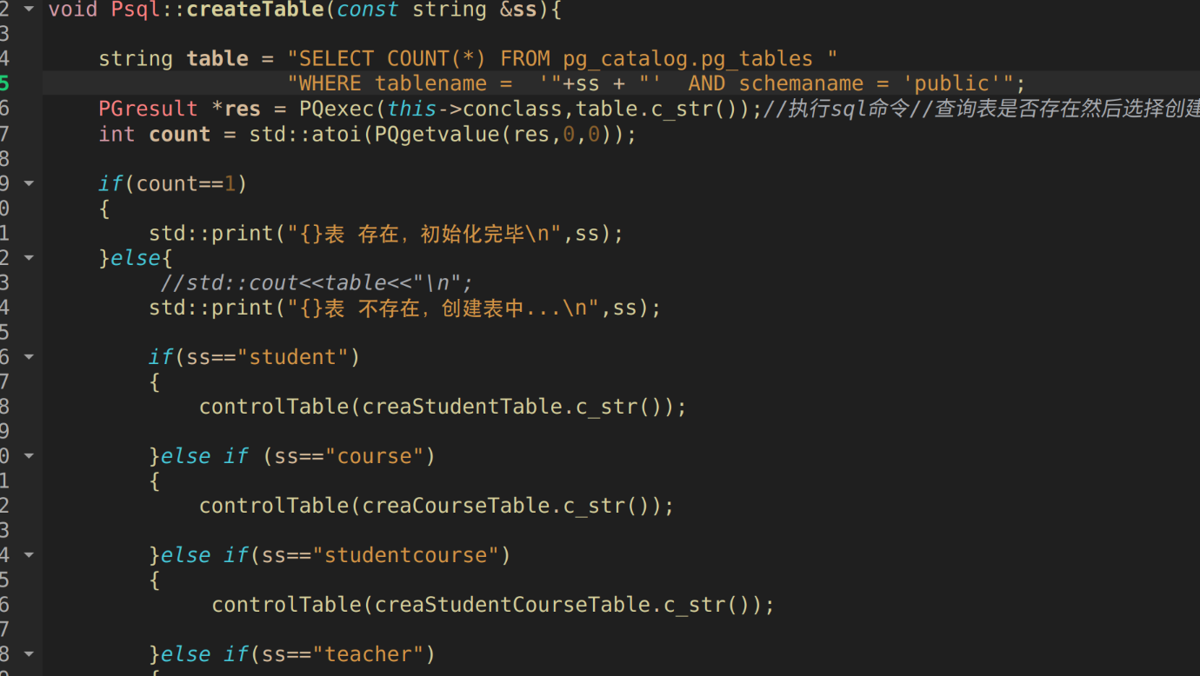
等待其他组员完成选课的程序实现后，开始完善程序和数据库的接口
1：发现每台电脑没有相同的数据表，于是在初始数据库对象时添加创建表的函数，每次运行会先检测表是否存在再决定是否运行创建表的sql语句，以保证数据的正确存储

Slide 5
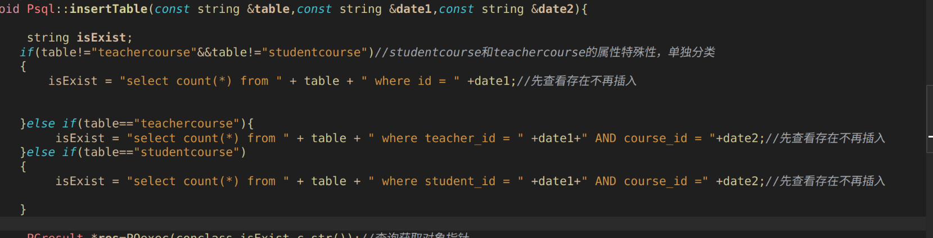
2：创建数据基本对象后，根据程序的运行逻辑，在存储关系的时候调用数据库相关函数执行相关sql语句，包含sql语句的拼写字符串，为了单一数据的独立性的原理，先进行查找数据库是否存在然后进行条件判断

Slide 6
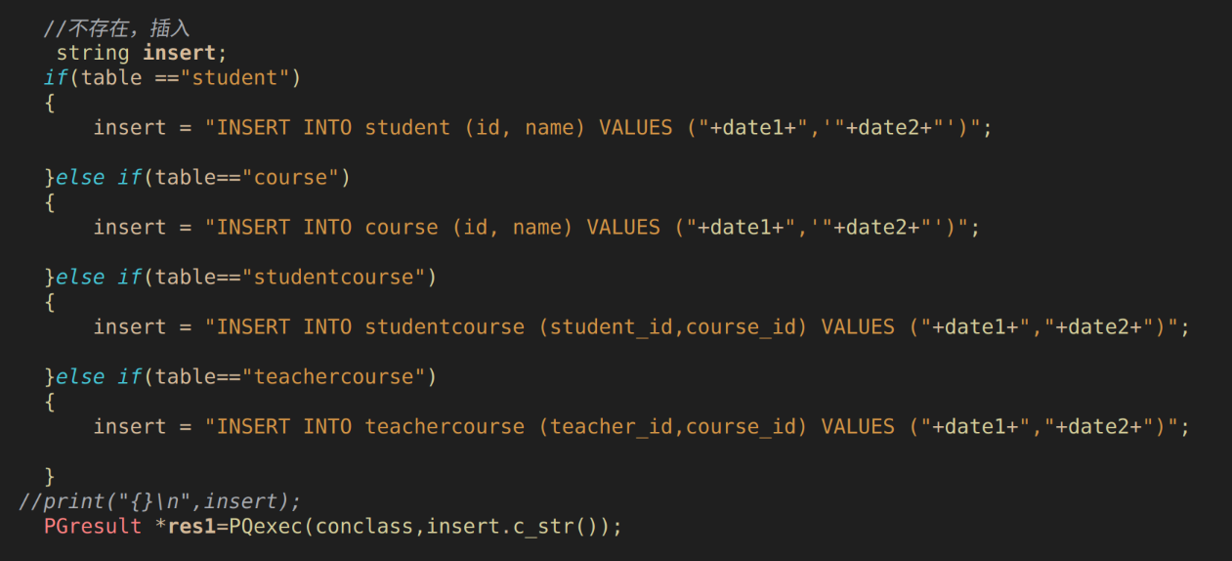
2：对数据库进行查阅后，再拼接sql语句操纵数据库表进行插入的操作，发现，student,course,studentcourse，teachercourse这四类表设计时为二元列关系（id,name）或者（id,id）可直接封装成一个函数，使用if判断

Slide 7
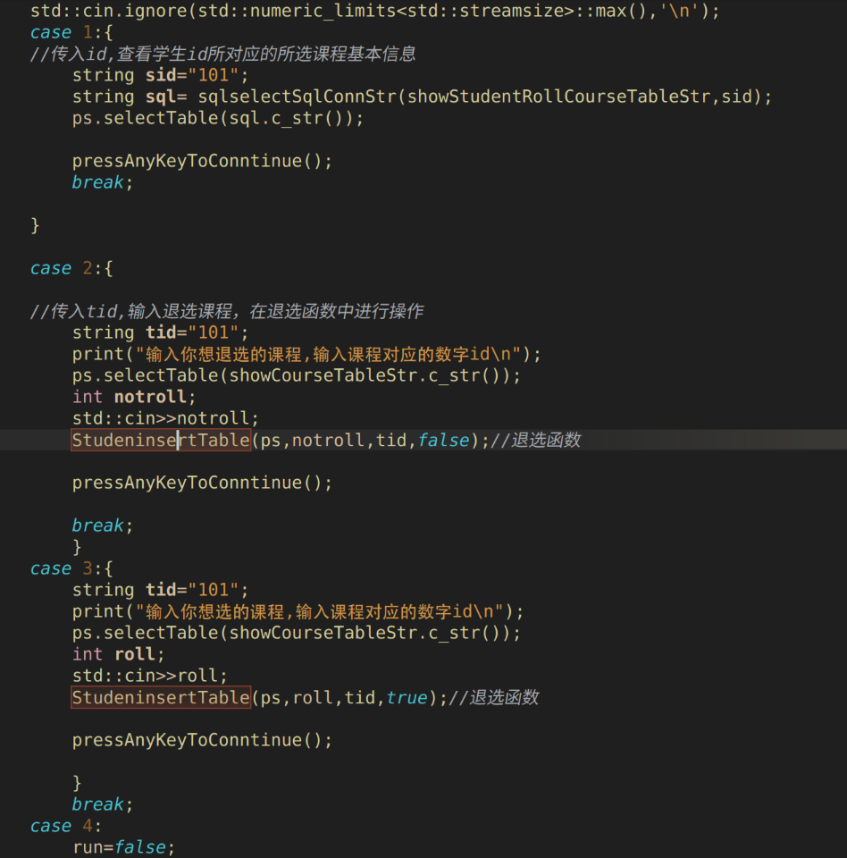
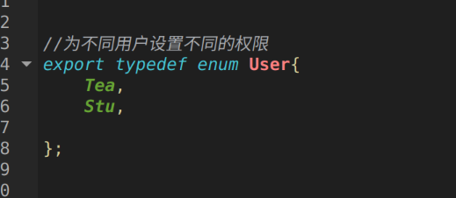
3：设计ui界面未完善完，只是设计了学生的登陆ui接口界面，同数据库进行操作访问，基本操作，登陆tid可以作为通过enum标识用户类登陆
c

Slide 8
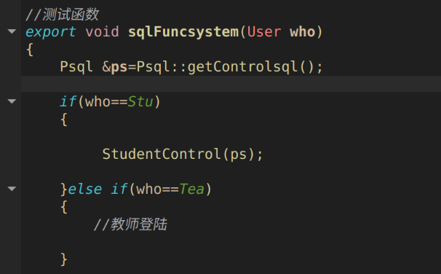
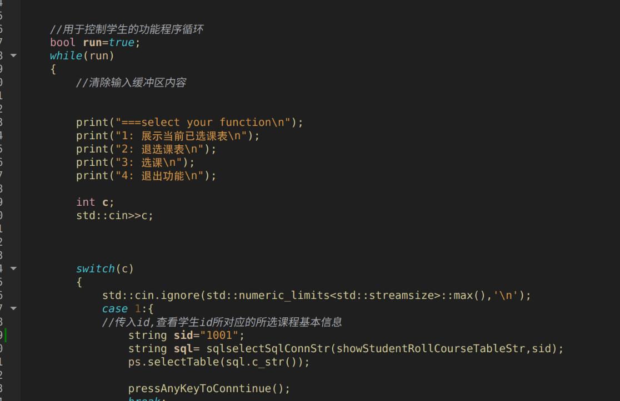
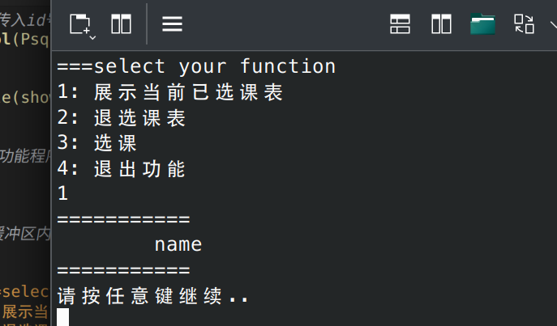
4：登陆操作界面，默认测试1001，可以进行ui界面访问操作更方便

Slide 9
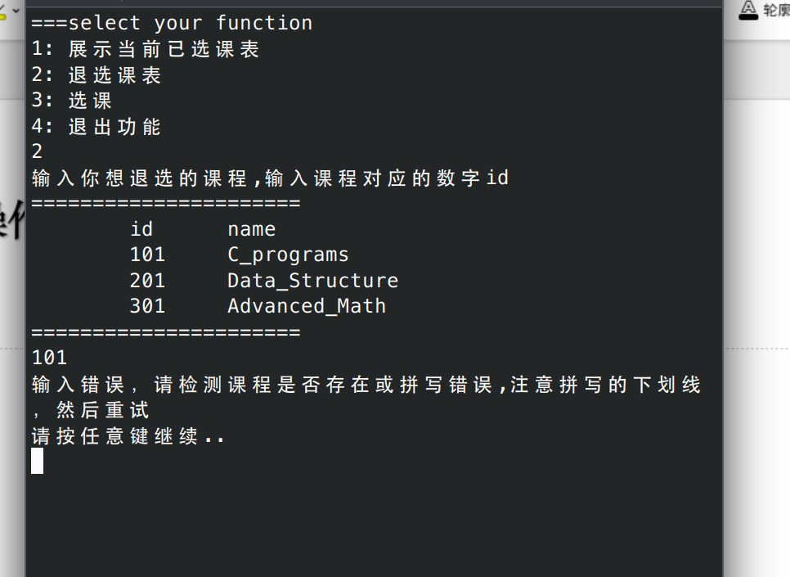
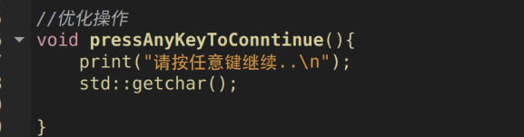
4：部分操作ui界面图，以及优化函数

Slide 10
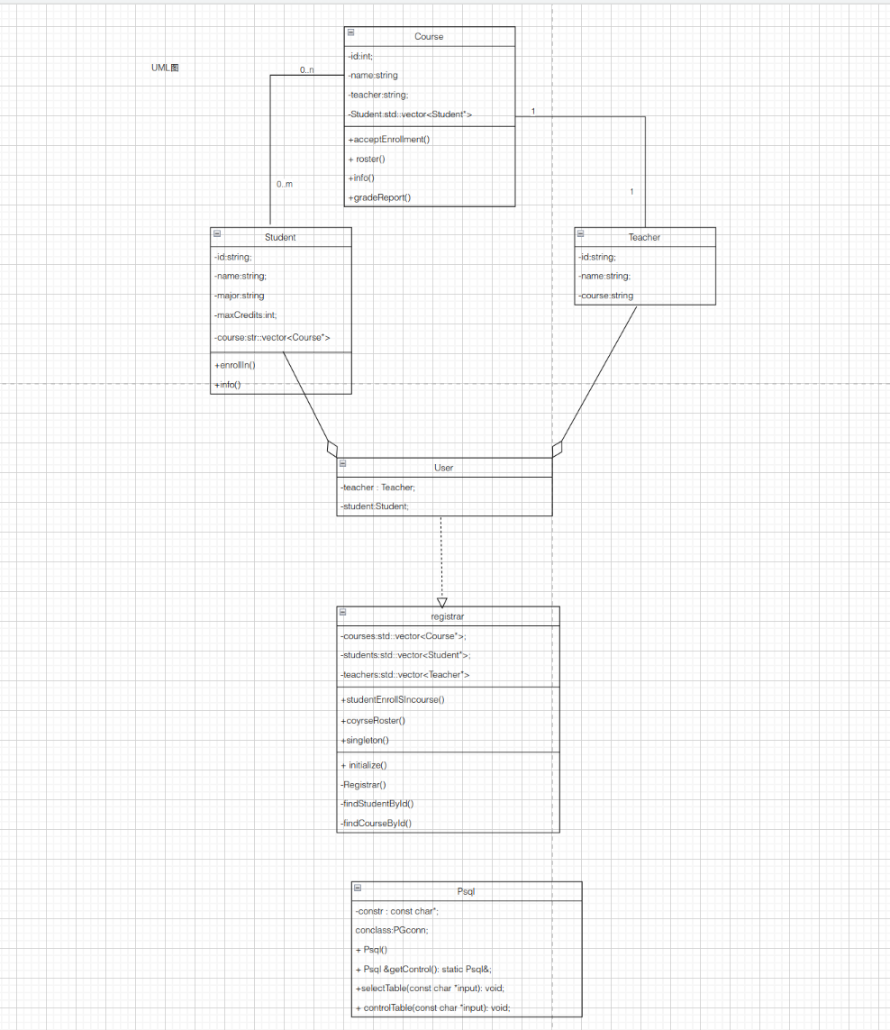
11组郑凯文
uml建模演示

Slide 11
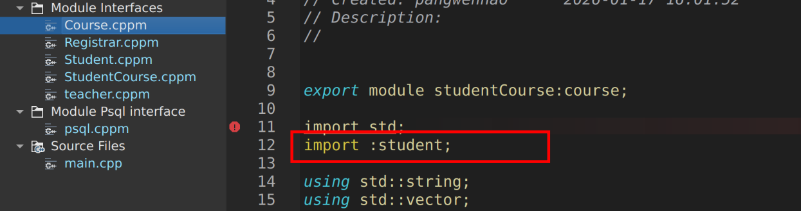
student和course相互导入模块导致循环依赖问题

Slide 12
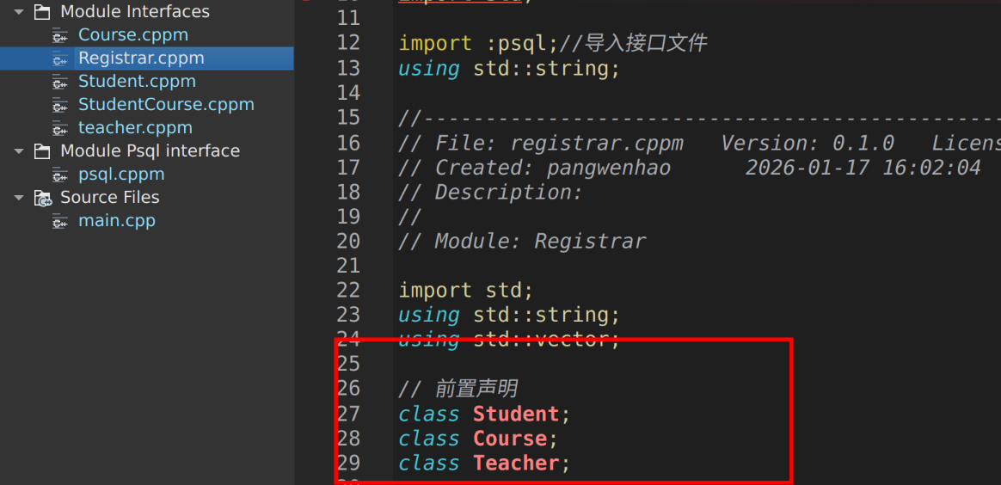
registrar管理类当中，更换前置声明为import 导入对应模块，并且将student和course类当中的部分成员函数（需要用到具体对方类），都在registrar中实现

Slide 13
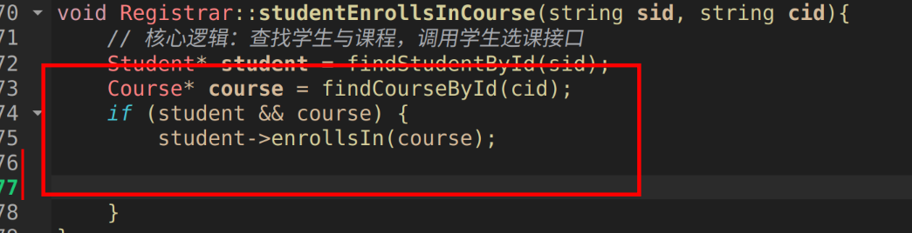
完善逻辑问题课程和学生的相互注册，原来只有学生注册课程，缺少课程添加学生的函数

Slide 14
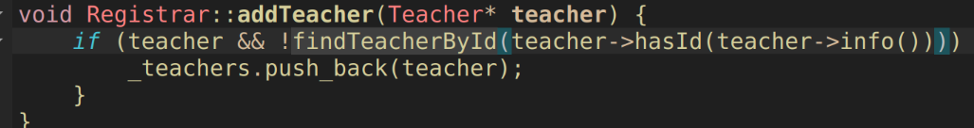
findTeacherById的传参不匹配，原为string类型，导入了bool类型的函数，重构了成员函数的参数类型
在通过沟通后优化了项目的整体结构风格，让代码更加整洁可读

Slide 15
11组庞文浩

Slide 16
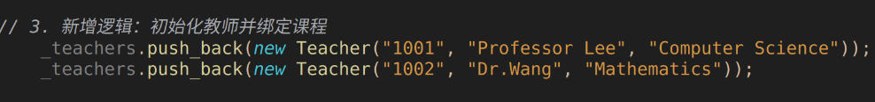
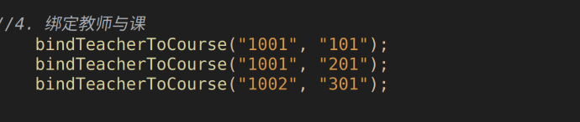
在registrar类中初始化教师并绑定教师与课

Slide 17
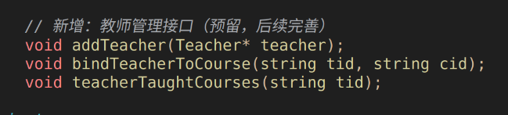
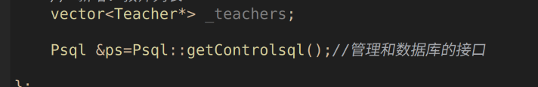
在registrar类中添加教师接口和属性

Slide 18
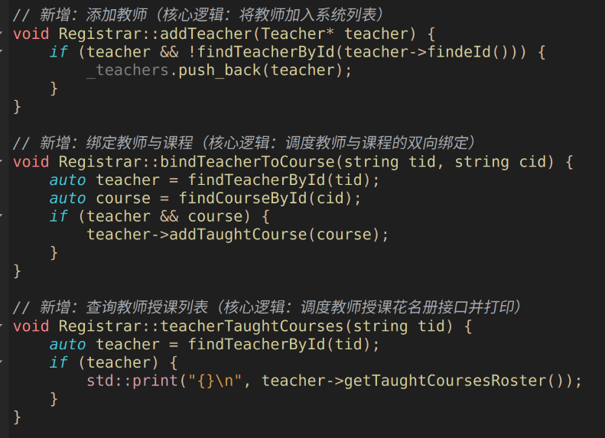
在registrar类中添加老师加入，绑定教师和课程，查询教师授课列表

Slide 19
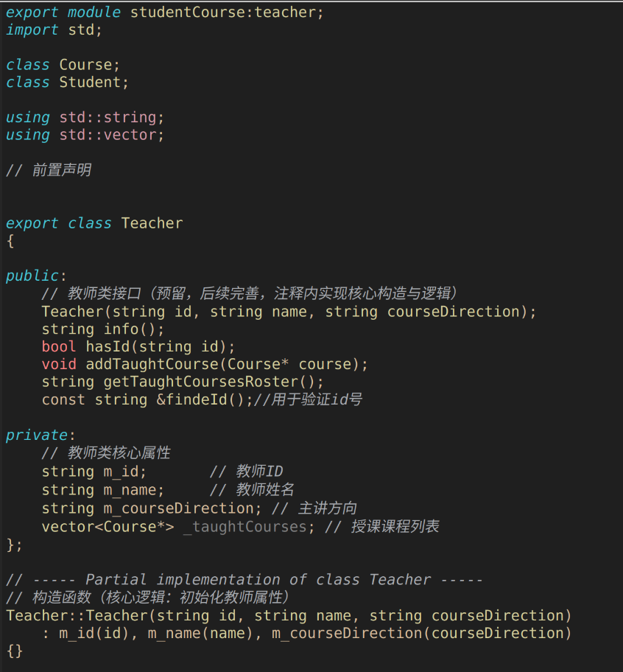
新增教师类，建立教师的接口和属性，初始化教师的属性

Slide 20
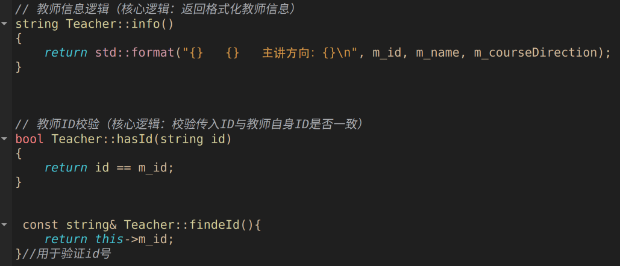
教师信息的返回，id的校验

Slide 21
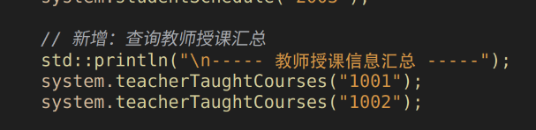
在main函数中添加教师授课汇总

Slide 22
findTeacherById的传参不匹配，原为string类型，导入了bool类型的函数，重构了成员函数的参数类型
在通过沟通后优化了项目的整体结构风格，让代码更加整洁可读

